Slide 1
思创仓存管理系统 功能演示
烟台思创软件有限公司 2011-12-10

Slide 2
版本历史
修订日期 | 修订人 | 修订内容 | 备注
2011-12-10 | 张鑫 | 新建

Slide 3
系统简介
库存管理是企业管理中最基本的环节，以往的库存管理软件大部分定位为面向具体操作人员，而针对财务、主管、总经理等管理人员的使用考虑的不全面，进而形成了信息孤岛，无法为决策提供依据。
烟台思创软件有限公司开发的思创企业信息化系统，系统设计除了满足单据操作人员的便利以外，考虑更多的是如何使管理人员快速获得需要的信息。系统大量使用了穿透查询技术，通过统计分析就能够直接定位到有异常的单据，将信息快速的展现给各级管理人员，形成便捷的信息分享机制。
思创仓存管理系统，作为思创企业信息化系统中的一部分，同样也采用了这种设计理念。
系统通过物料收发汇总可看到每个月（或任意时间段）的物料收发情况，发现异常后可直接通过物料收发明细查看每次物料收发情况，根据收发明细查到具体的单号，落实具体责任人。除此之外，为了方便管理人员使用，系统完全采用B/S架构，客户端无需安装任何软件，无论是否在工作时间、出差或在家，只需打开浏览器，指定网址输入并通过身份验证，就能够进入系统，极大方便了各级管理人员对库存情况的实时了解。此外，系统还可以支持多部门、多岗位组织定义，满足企业日益变化的人员、岗位变动情况。
由于本系统仅是整个企业信息化管理中的一部分，随着企业对信息化的需求不断增加，还会逐步出现对进销存、供应链、项目管理、OA、人事、客户关系、生产管理、ERP等等的各类需求，采用了思创企业信息化系统就可以实现无缝集成，无需抛弃原有系统、无需做额外的接口即可实现企业信息化的平滑升级，真正做到了企业信息化的可持续发展。
选择思创仓存管理系统，是您明智的选择！

Slide 4
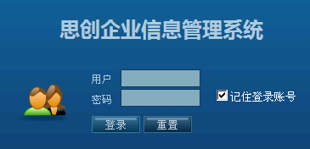
功能演示 – 进入系统
只要连入互联网，任何地方均可进行登录系统，实现出差、在家办公；
可支持手机办公；

Slide 5
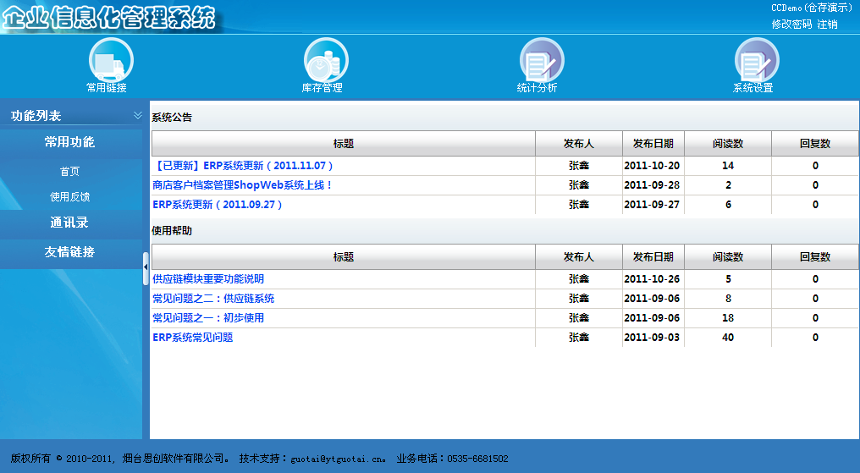
功能演示 – 整体界面
一级菜单
系统公告
二级菜单及功能导航

Slide 6
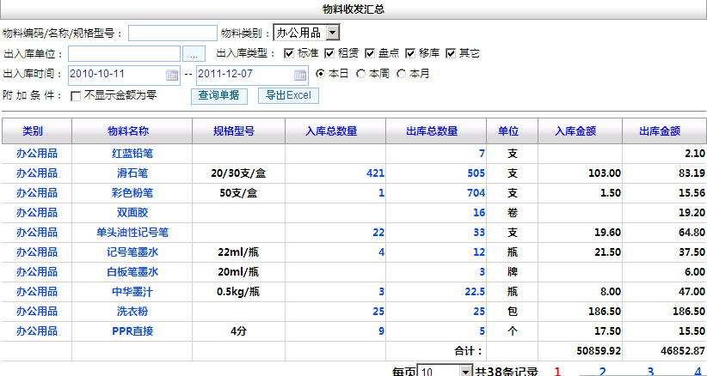
功能演示 – 穿透查询（物料收发汇总）
点击可导Excel
点击可排序
点击可看明细
点击可看物料详情
可按；
可切换每页显示数量

Slide 7
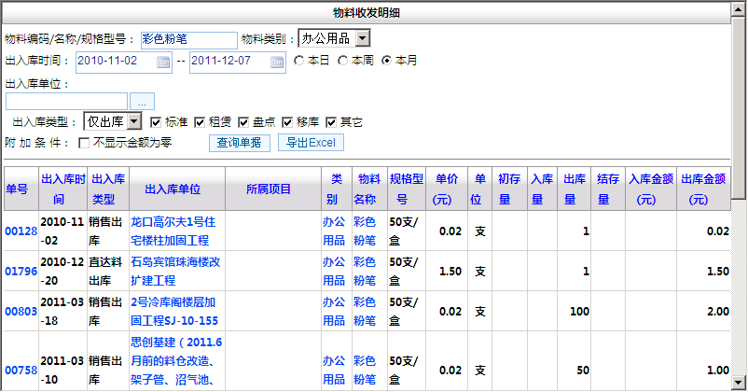
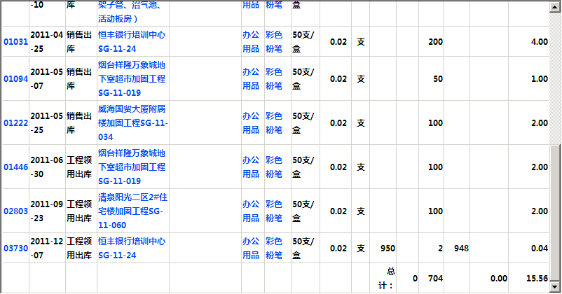
功能演示 – 穿透查询（物料收发明细）
点击打开单据详情
点击查看客户资料
条件可从汇总传入

Slide 8
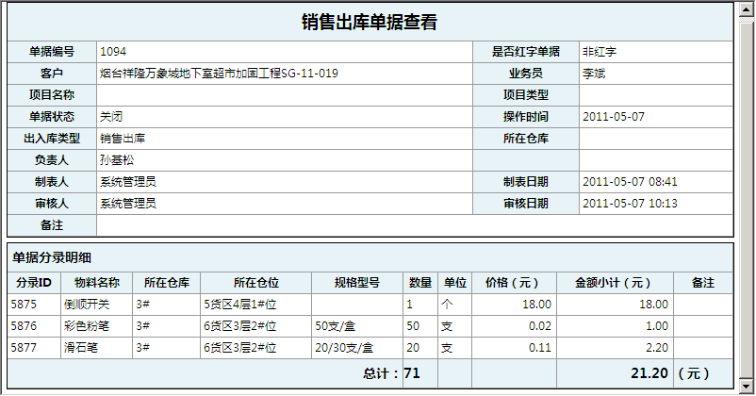
功能演示 – 穿透查询（单据详情）

Slide 9
功能演示 – 穿透查询（物料详情）
各类标签切换

Slide 10
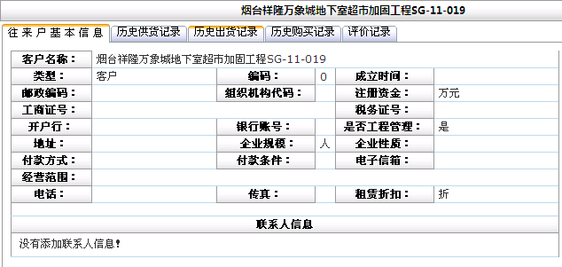
功能演示 – 穿透查询（往来户详情）
各类标签切换

Slide 11
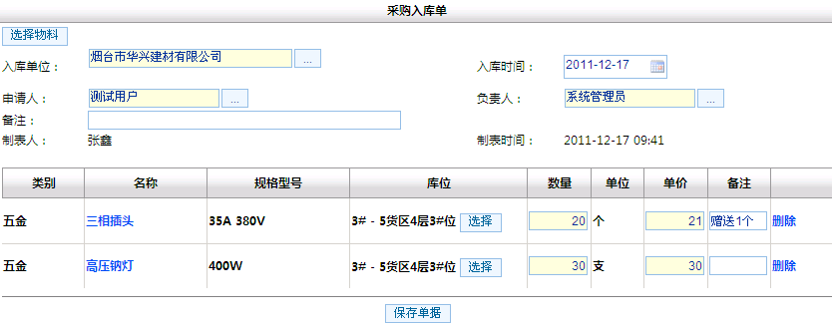
功能演示 – 库存操作（入库）
入库单据分为采购入库、产成品入库、其他入库；

Slide 12
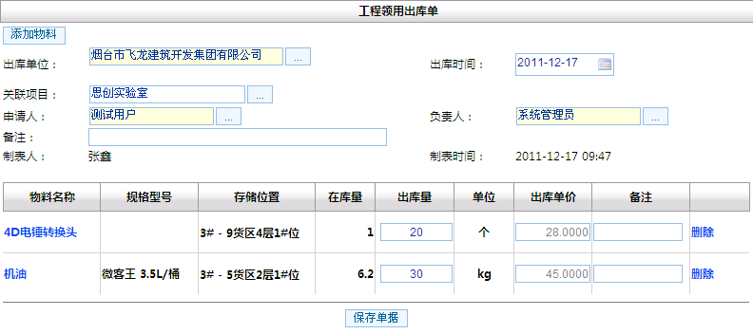
功能演示 – 库存操作（出库）
出库单据类型分为：销售出库、车间领料、工程领料、其他出库；

Slide 13
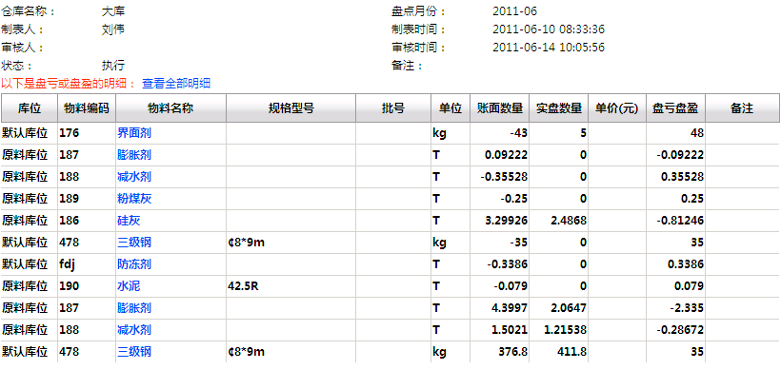
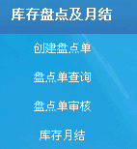
功能演示 – 库存操作（盘点）

Slide 14
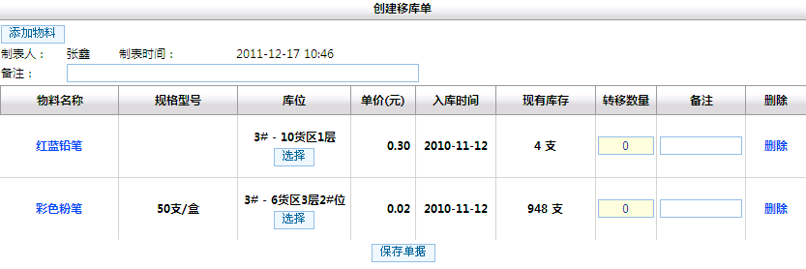
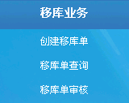
功能演示 – 库存操作（移库）

Slide 15
功能演示 – 库存查询（可控物料）

Slide 16
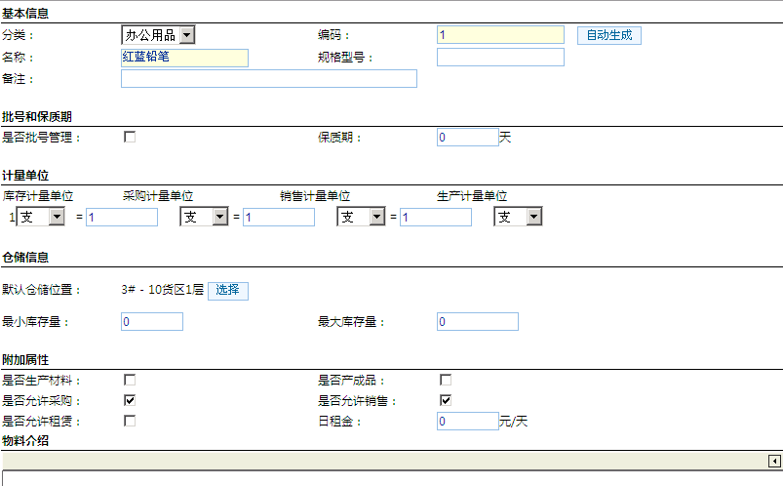
功能演示 – 基础数据（物料维护）
支持上传图片或附件介绍

Slide 17
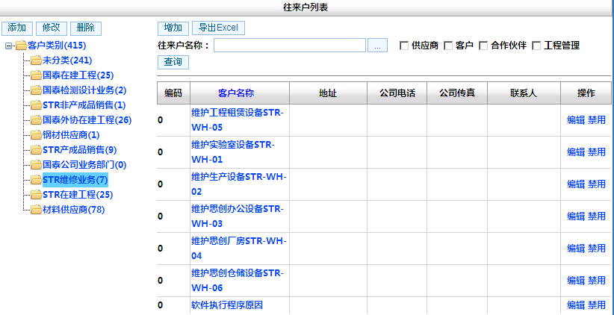
功能演示 – 基础数据（客商维护）

Slide 18
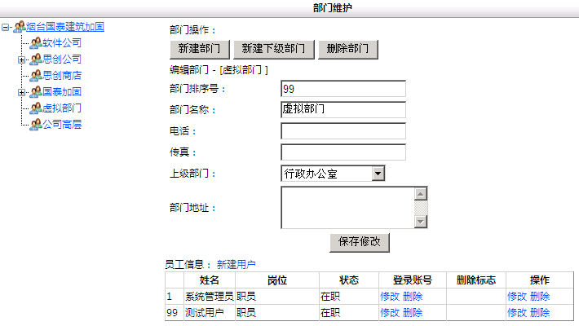
功能演示 – 基础数据（组织维护）

Slide 19
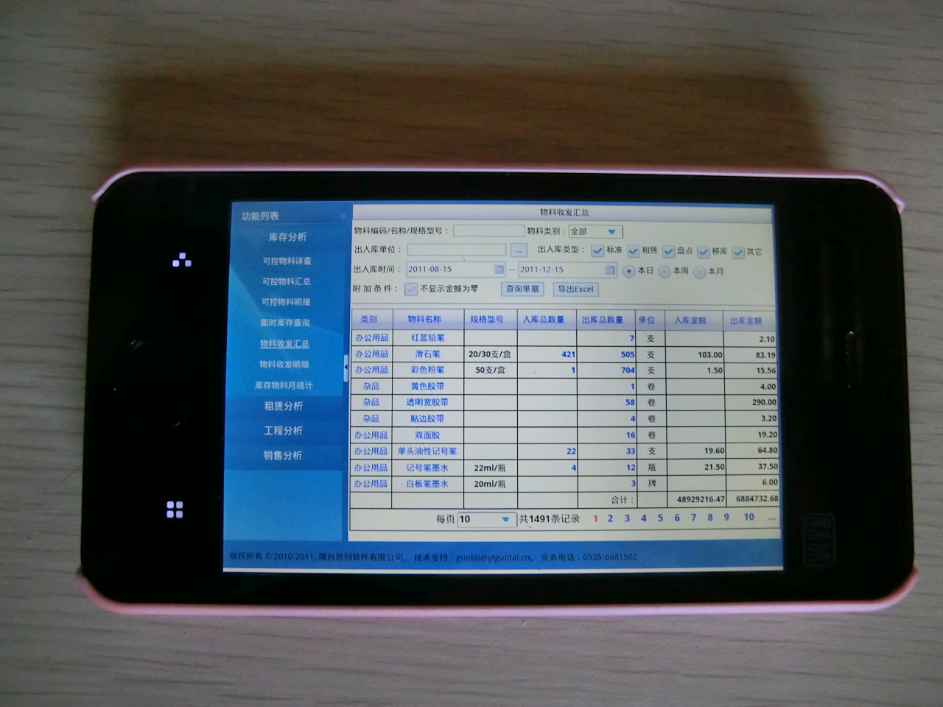
手机使用
推荐配置：
Andriod 3.2
自带浏览器、
内存1G
推荐机型：
魅族M9

Slide 20
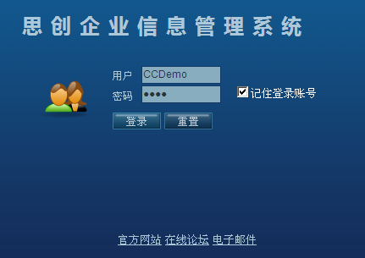
在线试用
http://stron.cn/demo/scmweb.asp
用户名：CCDemo
密 码：8888

Slide 21
软件服务
企业信息化要想运行效果良好，必须经由专业人员进行指导，软件系统给企业所带来的不仅仅是一份拷贝，更多的是管理理念的提升。
我们通过对多家企业的信息化实施工作掌握了丰富的信息化经验及管理理念，可以为企业提供相关的咨询服务。
另外，企业对信息化的要求不可能是一成不变的，我们有独立的开发团队，可根据您企业的特点，量身定制开发，最大程度的满足企业的需要。
软件服务根据具体需求情况估算工作量，按人.日进行收费。

Slide 22
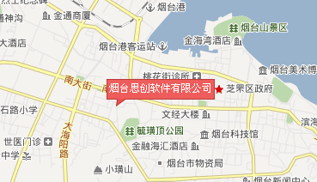
联系我们
公司名称：烟台思创软件有限公司
网址：http://stron.cn/
地址：山东省烟台市芝罘区毓西路121号2楼
邮编：264001
电话：18905459045，0535-6681502，15053539983(手机)
邮箱：stronsoft@163.com
QQ：1503597642

Slide 23
思创软件有限公司
谢 谢!

